Slide 1

LUYỆN TỪ VÀ CÂU
LỚP 4
MỞ RỘNG VỐN TỪ:
DŨNG CẢM

Slide 2

Khởi động
Trong những câu sau, câu nào thuộc mẫu câu kể Ai là gì?
a. Liên Hợp Quốc là một tổ chức có nhiệm vụ duy trì hoà bình và an ninh quốc tế.
b. Hoa phượng là hoa học trò.
c. Em siêng năng tập thể dục để có sức khoẻ tốt.
d. Trẻ em là tương lai của đất nước.

Slide 3
Các câu thuộc mẫu câu kể Ai là gì?
a. Liên Hợp Quốc là một tổ chức có nhiệm vụ duy trì hoà bình và an ninh quốc tế.
b. Hoa phượng là hoa học trò.
d. Trẻ em là tương lai của đất nước.

Slide 4

Thứ năm ngày 10 tháng 3 năm 2022
Luyện từ và câu
Mở rộng vốn từ: Dũng cảm

Slide 5
Bài 1: Tìm những từ cùng nghĩa với từ “Dũng cảm” trong các từ dưới đây:
Gan dạ, thân thiết, hòa thuận, hiếu thảo, anh hùng, anh dũng,
chăm chỉ, lễ phép, chuyên cần, can đảm, can trường, gan góc,
gan lì, tận tụy, tháo vát, thông minh, bạo gan, quả cảm.

Slide 6
Thế nào là từ cùng nghĩa?
Là những từ có nghĩa gần giống nhau.
“Dũng cảm” có nghĩa là gì?
“Dũng cảm” có nghĩa là không sợ gian khổ, nguy hiểm, sẵn sàng đối mặt với khó khăn, thử thách.

Slide 7
Bài 1: Tìm những từ cùng nghĩa với từ “Dũng cảm” trong các từ dưới đây:
Gan dạ, thân thiết, hòa thuận, hiếu thảo, anh hùng, anh dũng,
chăm chỉ, lễ phép, chuyên cần, can đảm, can trường, gan góc,
gan lì, tận tụy, tháo vát, thông minh, bạo gan, quả cảm.
Gan dạ
anh hùng
anh dũng
can đảm
can trường
gan góc
gan lì
bạo gan
quả cảm

Slide 8
Bài 1: Tìm những từ cùng nghĩa với từ “Dũng cảm” trong các từ dưới đây:
Gan dạ, thân thiết, hòa thuận, hiếu thảo, anh hùng, anh dũng,
chăm chỉ, lễ phép, chuyên cần, can đảm, can trường, gan góc,
gan lì, tận tụy, tháo vát, thông minh, bạo gan, quả cảm.
Gan dạ, không sợ gian khổ, hiểm nguy.
can trường

Slide 9
Bài 1: Tìm những từ cùng nghĩa với từ “Dũng cảm” trong các từ dưới đây:
Gan dạ, thân thiết, hòa thuận, hiếu thảo, anh hùng, anh dũng,
chăm chỉ, lễ phép, chuyên cần, can đảm, can trường, gan góc,
gan lì, tận tụy, tháo vát, thông minh, bạo gan, quả cảm.
Có quyết tâm và can đảm.
quả cảm

Slide 10
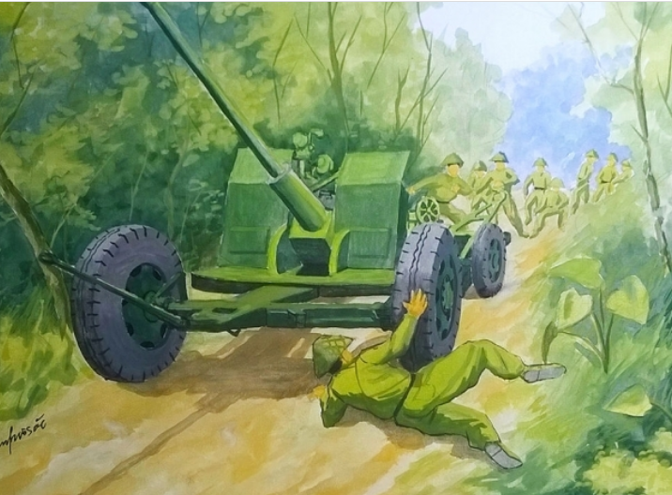

NHỮNG TẤM GƯƠNG DŨNG CẢM
Tô Vĩnh Diện-
Lấy thân mình chèn pháo
Đứng trước họng súng quân địch, chị vẫn cất cao tiếng hát.

Slide 11
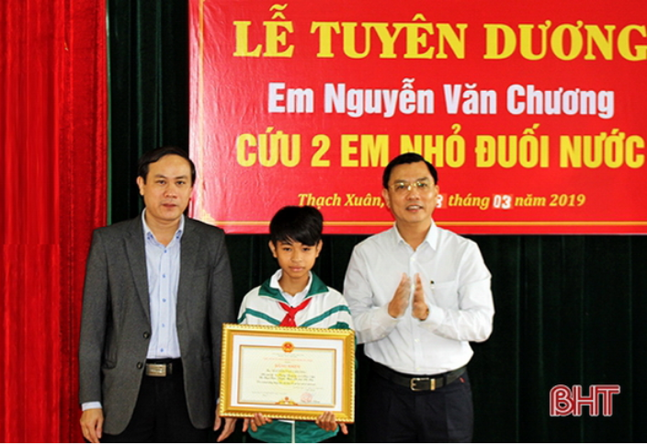
NHỮNG TẤM GƯƠNG DŨNG CẢM

Slide 12
Bài 2: Tìm từ (ở cột A) phù hợp với lời giải nghĩa (ở cột B) :
A
B
gan dạ
(chống chọi) kiên cường, không lùi bước.
gan góc
gan đến mức trơ ra, không còn biết sợ là gì.
gan lì
không sợ nguy hiểm.

Slide 13
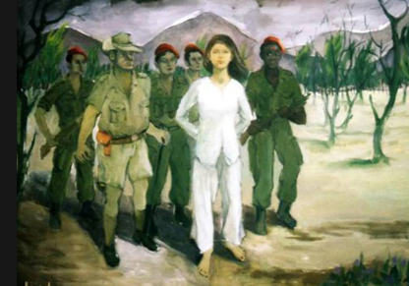
Võ Thị Sáu là một chiến sĩ gan góc.

Slide 14
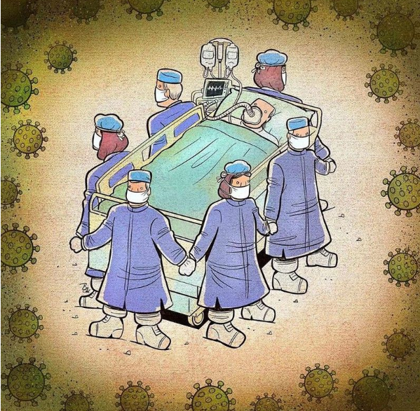
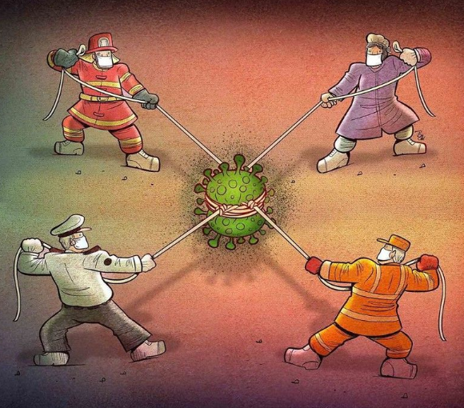
Trong cuộc chiến chống đại dịch, Việt Nam có rất nhiều tấm gương chiến đấu hết sức gan dạ.

Slide 15

Bài 3: Tìm từ ngữ trong ngoặc đơn hợp với mỗi ô trống ở đoạn văn sau:
Anh Kim Đồng là một ……….......…. rất .......…….. . Tuy không chiến đấu ở …………, nhưng nhiều khi đi liên lạc, anh cũng gặp những giây phút hết sức …………... . Anh đã hi sinh, nhưng ………......... của anh vẫn còn mãi.
người liên lạc
can đảm
mặt trận
tấm gương
hiểm nghèo
(can đảm, người liên lạc, hiểm nghèo, tấm gương, mặt trận)

Slide 16
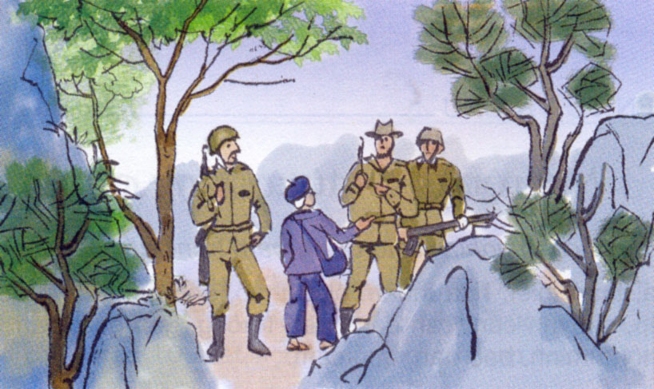

Anh hùng Kim Đồng (tên thật là Nông Văn Dền) sinh năm 1928, dân tộc Nùng, tại bản Nà Mạ, xã Trường Hà, huyện Hà Quảng, tỉnh Cao Bằng,...
Kim Đồng là một trong số năm đội viên đầu tiên và được bầu làm đội trưởng Đội Nhi đồng Cứu quốc.
(1928-1943)

Slide 17
Bài 4. Tìm những từ cùng nghĩa và những từ trái nghĩa với từ dũng cảm
M: - Từ cùng nghĩa: can đảm
- Từ trái nghĩa: hèn nhát

Slide 18
Từ cùng nghĩa với dũng cảm
Từ trái nghĩa với dũng cảm
can đảm, can trường,
gan, gan dạ, gan góc,
gan lì, bạo gan, táo bạo, anh hùng, anh dũng,
quả cảm…
nhát, nhát gan, nhút nhát, hèn nhát, đớn hèn, hèn mạt, hèn hạ, bạc nhược, nhu nhược…

Slide 19
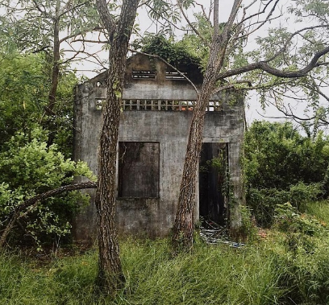
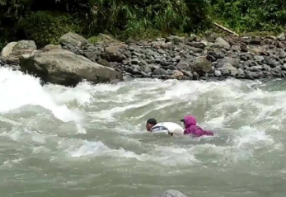
Bài 5: Đặt câu với một trong các từ tìm được.
Các chiến sĩ trinh sát rất gan dạ, thông minh.
Cả tiểu đội chiến đấu rất anh dũng.
Phải bạo gan lắm nó mới dám đi qua ngôi nhà hoang ấy.
Anh ấy quả cảm lao mình xuống dòng nước xiết để cứu cậu bé.
Bạn ấy rất hiểu bài nhưng nhút nhát nên không dám phát biểu.
Hắn ta không từ một thủ đoạn hèn mạt, bỉ ổi nào để đạt được mục đích.

Slide 20
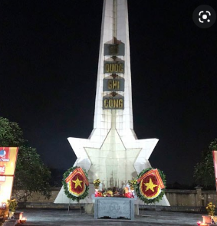
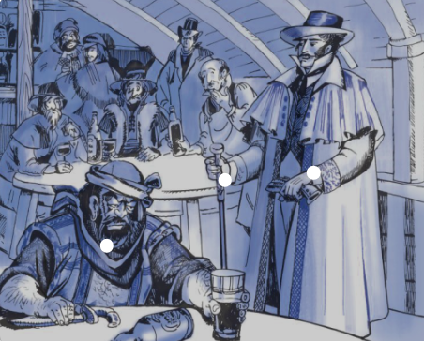
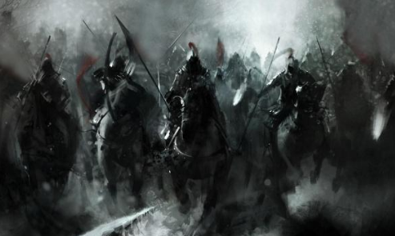
Bài 6: Chọn từ thích hợp trong các từ sau đây để điền vào chỗ trống: anh dũng, dũng cảm, dũng mãnh.
- ………….. bênh vực lẽ phải.
- khí thế……………
- hi sinh…………
dũng cảm
dũng mãnh.
anh dũng.

Slide 21
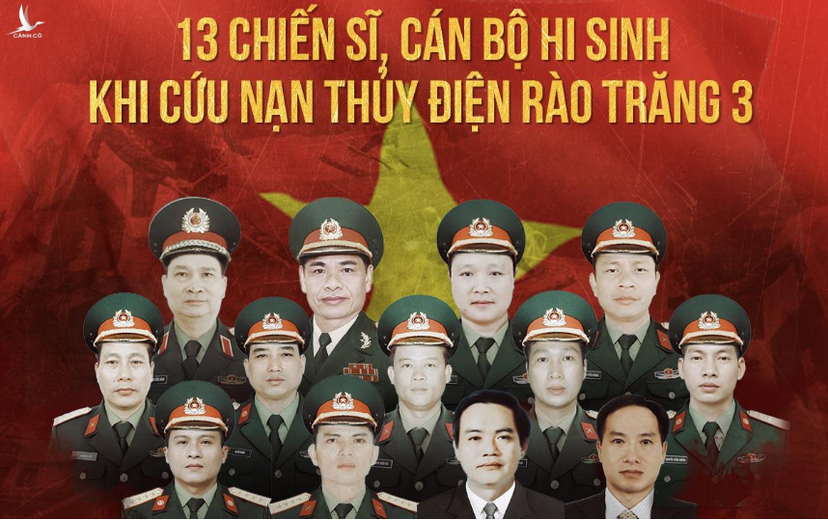

Slide 22

Dặn dò:
Về nhà xem lại bài và làm các bài tập 2/74 và bài tập 4, 5/83.
- Chuẩn bị bài tiếp theo.

